Slide 1
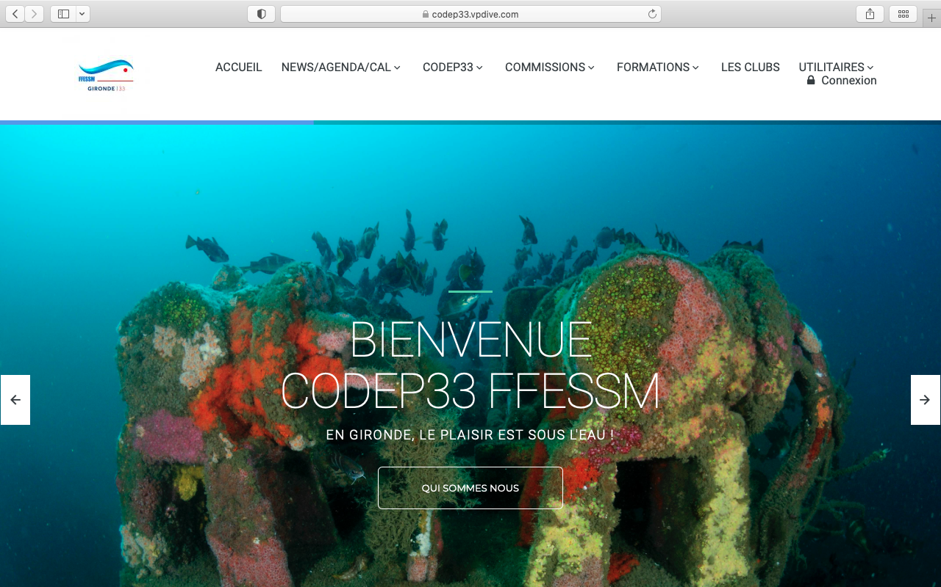
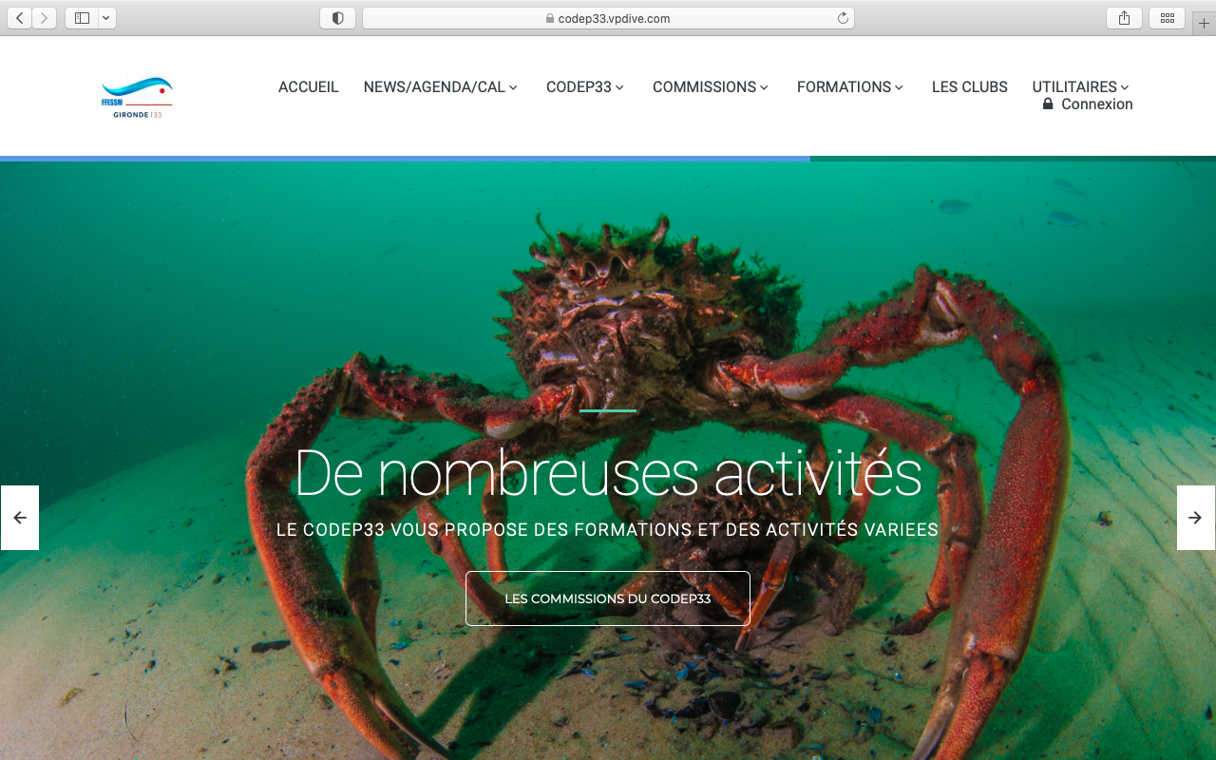
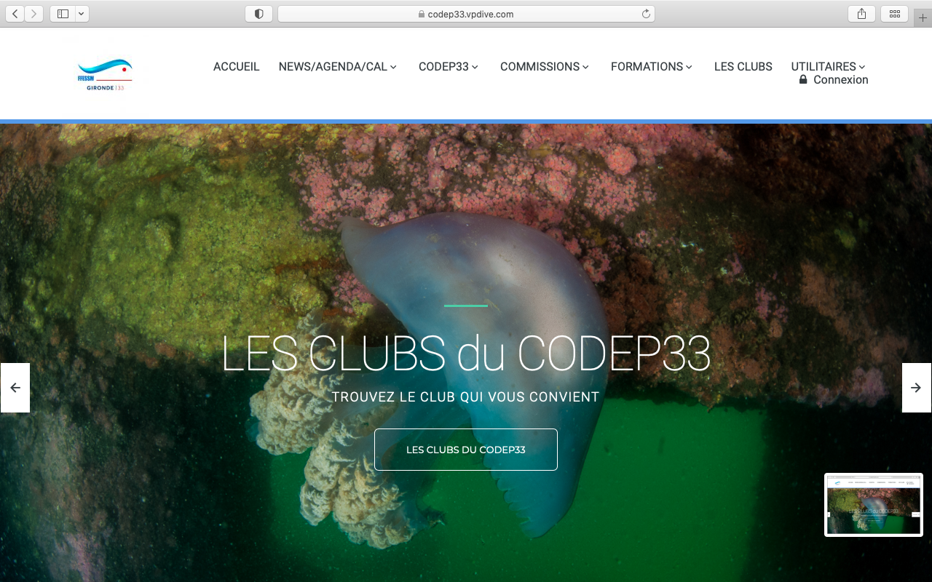
Nouveau site WEB du CODEP33 : https://codep33.vpdive.com
Quasi finalisé pour un visuel amélioré et un accès aux informations simplifié
N’hésitez pas à nous faire part de vos suggestions d’améliorations.

